Slide 1
Одаренность дается не каждому,
Одаренность как нить тончайшая,
И Учителя дело важное-
Распознать то величайшее.
Прикоснуться к великой истине,
Прорасти всей кровью в событие,
Самому, как Учитель, вырасти,
Каждый день свершая открытие!
Notes:
1
1

Slide 2
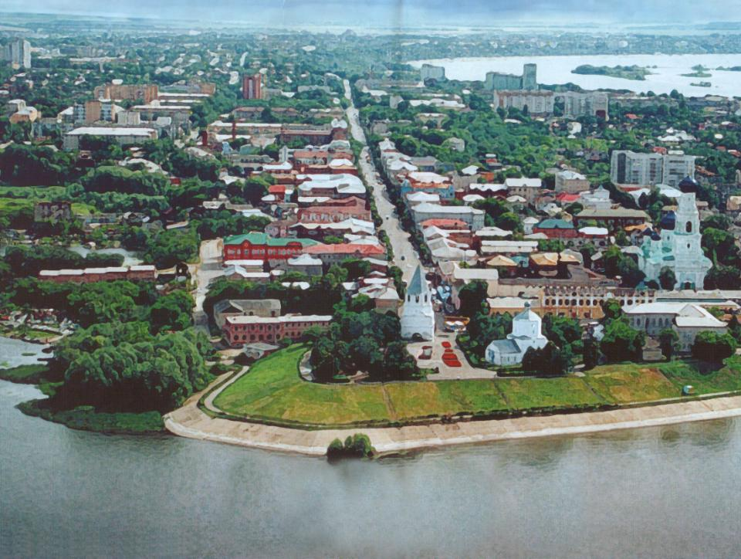
Сызрань любимая моя
Крепость и звон колоколен,
Наша молитва и кров,
Маленький город на Волге-
Город зеленых ветров
Верю, вернусь я с победой,
Встретит хлеб- солью меня,
Маленький город на Волге,
Сызрань родная моя!

Slide 3
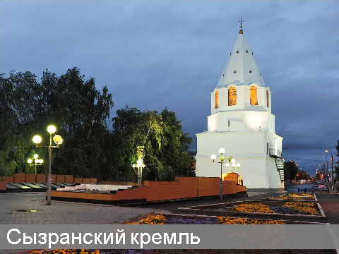

Slide 4
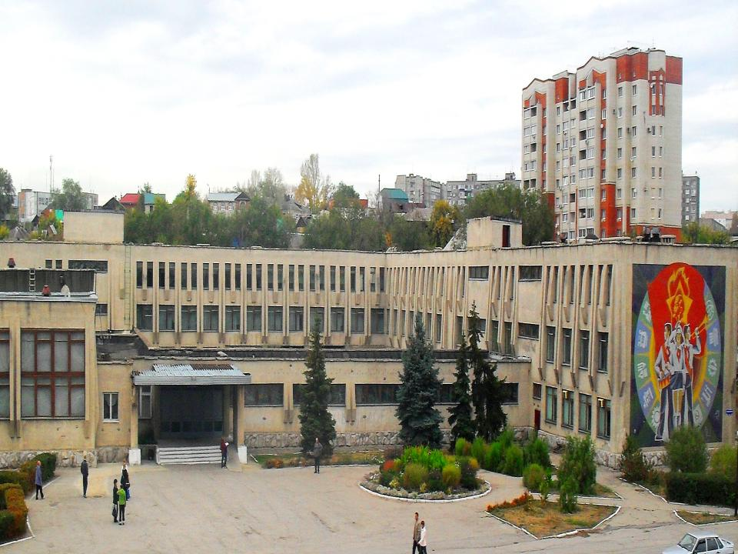

Молодые таланты -
новому тысячелетию

Slide 5
Применение метода
научного исследования
в работе
с одаренными детьми
заместитель руководителя
«ДТДиМ» по учебно-воспитательной работе
М.Ф. Курицына
Notes:
5
5

Slide 6
Цель
Раскрыть
роль метода научного
исследования в работе с одаренными детьми
Notes:
6
6

Slide 7
Задачи
формирование компетентностей обучающихся через применение метода научного исследования;
мотивация ребенка на использование полученных знаний на практике;
применение метода научного исследования в поисково – краеведческой работе.
Notes:
7
7

Slide 8
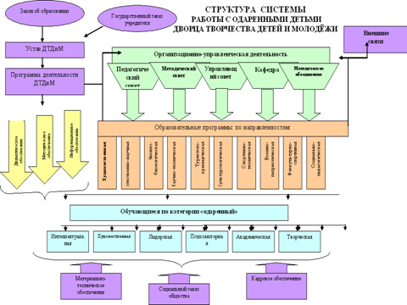

Slide 9
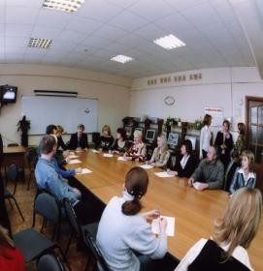
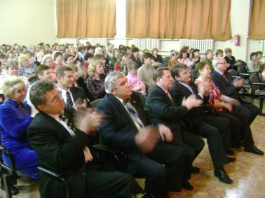
Проблемы:
Научно-методическая поддержка педагогов
Психолого-педагогическое сопровождение способных и одаренных детей
Обеспечение условий для творческого становления детей
Сотрудничество педагогов с общественностью

Slide 10
Модель одаренного ребенка
Личность, здоровая физически, духовно-нравственно и социально.
Личность, обладающая разносторонним интеллектом
Личность, способная осуществить самостоятельно продуктивную деятельность.
Личность, способная самостоятельно находить выход из проблемной ситуации.
Личность, руководствующаяся общечеловеческими ценностями и нормами.
Личность, готовая к осознанному выбору профессиональных образовательных программ

Slide 11
Дополнительная образовательная программа «Историческое краеведение
Тип программы – авторская
Срок реализации - 2 года
Рецензенты: А.В.Пелевина, профессор кафедры
общетехнических дисциплин Сызранского
ВВАУЛ (ВИ) ВУНЦ ВВС «Военно –
воздушная академия, к.п.н., доцент
Н.А.Дектярева, заведующий научно –
исследовательским отделом МУ «Краеведческий музей»

Slide 12





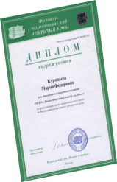











Результативность образовательной программы «Историческое краеведение
Notes:
12
12
12

Slide 13
Кадровое
Развивающее
Направления работы
Координа ционное
Диагностическое
Информационное

Slide 14
Общие исследовательские умения и навыки
способность видеть проблемы;
способность задавать вопросы;
способность выдвигать гипотезы;
способность давать определение понятиям;
способность классифицировать умения и навыки наблюдения;
способность проведения экспериментов;
способность делать выводы и умозаключения;
способность в структурировании материала, работы с текстом;
способность доказывать и защищать свои идеи.
Notes:
14
14

Slide 15
Концепция
Интеллектуальное и творческое развитие личности
+
Духовно-нравственное и патриотическое воспитание
Технология проектного обучения
Технология развития творчества
Технология портфолио
Игровые технологии
Информационные технологии
Здоровьесберегающие
технологии

Slide 16
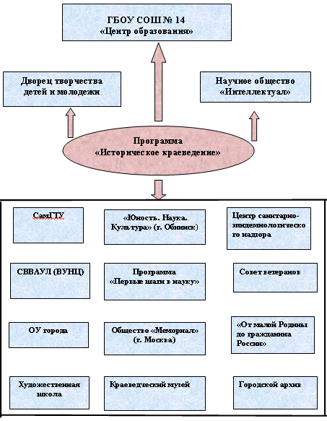
Схема взаимодействия программы

Slide 17

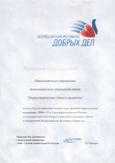
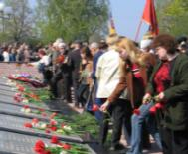
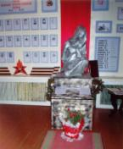
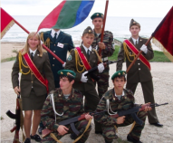


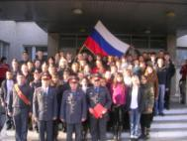
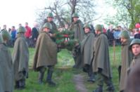
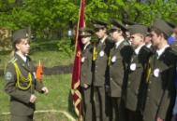
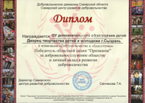
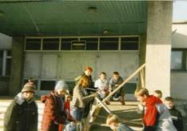
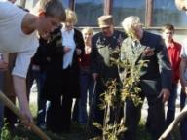
Всероссийский уровень:
Проект «Забвению не подлежит»
Проект «На взлете прерванный полет»»
Проект «Высок и свят их подвиг незабвенный»
Проект «Сердцем к подвигу прикоснись»
Областной уровень:
Проект «Этих дней не смолнет слава» ( на примере Дворца пионеров города Сызрани)
Проект «Музей 21 века»
Окружной и городской уровни:
Проекты:
«Отчизны верные сыны»
«Вахта памяти»
«Твори добро во благо другим
«История боевой награды моей семьи»
«Растим патриотами»
«И 100 и 200 лет пройдёт, никто их подвиг не забудет»
Notes:
17
17
17

Slide 18
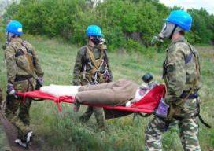
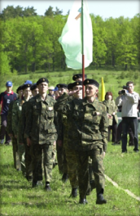
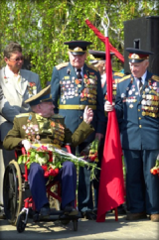
Реализация мероприятий по патриотическому воспитанию
Акция, посвященная Дню памяти воинов-интернационалистов
Конкурс школьных музеев
Городская акция «Вахта Памяти»
Военно-патриотическая игра «Орленок»
Военно-патриотическая смена «Отчизны верные сыны!»
День города
Акция «Эстафета добрых дел», посвященная Дню народного Единства
Городской молодежный Форум
Notes:
18
18

Slide 19
Основные направления в работе
Обучение учащихся работе с научной литературой.
Формирование культуры научного исследования.
Оказание практической помощи учащимся в проведении исследовательской работы
Организация индивидуальных консультаций в ходе научных исследований учащихся.
Организация индивидуальных консультаций в ходе научных исследований учащихся.
Notes:
19
19

Slide 20
Методы научного исследования:
Методы, направленные на теоретическое изучение проблемы, например на изучение литературных источников, письменных, архивных материалов;
Методы, обеспечивающие получение практических результатов исследования проблемы: наблюдение, беседа, анкетирование.
Методы исследования обеспечивают большую точность и глубину изучения избранной проблемы, обеспечивают решение поставленных в работе задач.
Notes:
20
20

Slide 21
Эмпирические методы
метод опроса, анкетирование;
использование визуальных документов (фильмы, фотографии, видеофильмы);
анализ личных документов (дневники, письма –«документы - жизни», как их называет К. Пламер)
Notes:
21
21

Slide 22
Алгоритм работы над научным исследованием
Ознакомиться с перечнем предлагаемой тематики и в соответствии со своим интересом выбрать тему.
Выбранную тему обсудить на заседании своей секции или индивидуальной консультации с руководителем.
Изучить предложенную руководителем литературу или литературу, которую автор определил самостоятельно.
На основе изученных материалов и тематического словаря написать анализ собственного изучения темы.
На основе изученного теоретического материала выполнить исследовательскую часть работы.
Оформить работу и на основе её содержания подготовить тезисы на (7 – 10 минут) для выступления.
Notes:
22
22

Slide 23

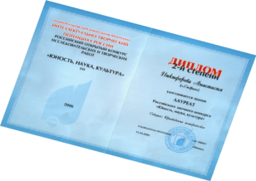



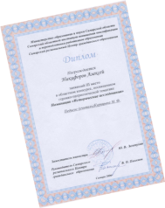


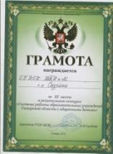




Педагогические удачи
Всероссийский уровень:
НИР «Забвению не подлежит»
НИР «На взлете прерванный полет»»
НИР «Высок и свят их подвиг незабвенный»
НИР «Формирование и развитие библиотек в 1920 годы ( на примере г. Сызрани и Сызранского уезда»
Областной уровень:
«Формирование и развитие пионерского движения в годы Великой Отечественной войны ( на примере Дворца пионеров города Сызрани)
Проект «Музей 21 века»
Методические рекомендации по применению метода научного исследования
Окружной и городской уровни:
Проект «Мы сыны твои, Россия»
Проект « Перси Френч»
Научно – исследовательская работа « Демографическая ситуация г.Сызрани в 1920-е годы»
Notes:
23
23
23

Slide 24
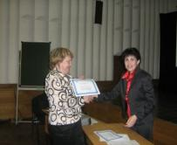
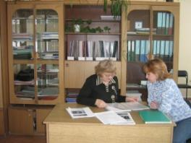

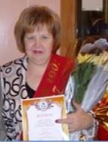
Организационно-методическая деятельность
Национальная образовательная программа «Интеллектуально-творческий потенциал России»
Фестиваль педагогических идей «Портфолио» и «Открытый урок»
Всероссийский конкурс «Образовательный потенциал России»
Всероссийский Форум «Педагогический Олимп – 2012»
VI Международная научно – практическая конференция «ОБРАЗОВАНИЕ: ВЧЕРА, СЕГОДНЯ, ЗАВТРА» г.Оренбург
Всероссийский конкурс авторских программ «Поддержка творческих инициатив обучающихся в системе российского образования»
Всероссийский конкурс «Заместитель директора – 2010»
Всероссийский конкурс «Юность. Наука, Культура»
Notes:
24
24

Slide 25



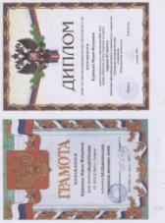

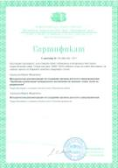


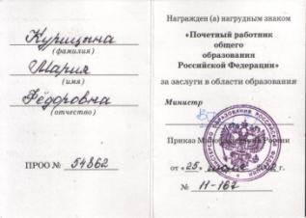
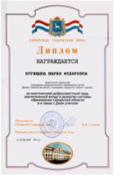








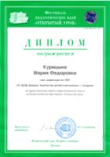

Поиск. Творчество. Мастерство
Notes:
25
25
25

Slide 26
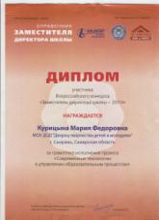
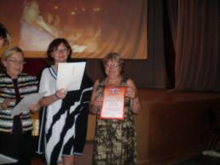


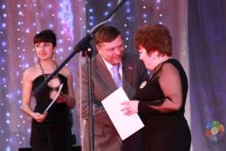


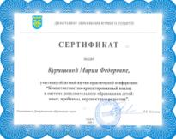



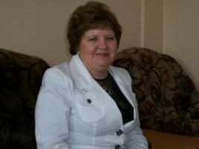
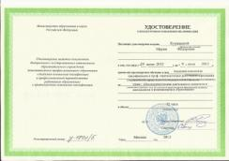
Профессионализм, культура, коммуникации

Slide 27




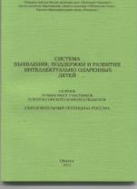







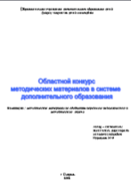

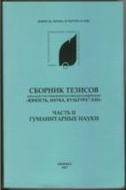

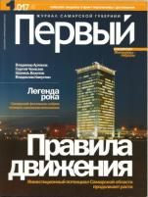

Публикации
Разработка и печать изданий
Статья «Гражданское воспитание на занятиях объединений: поиск путей решения»
Методическое пособие « Высок и свят их подвиг незабвенный»
Методическое пособие «Поисковая работа как средство воспитать патриотов»
Методические рекомендации по применению метода научного исследования».
VI Международная научно – практическая конференция «ОБРАЗОВАНИЕ: ВЧЕРА, СЕГОДНЯ, ЗАВТРА» г.Оренбург
Всероссийский конкурс «Юность. Наука. Культура»
Фестиваль педагогических идей «Открытый урок» и «Портфолио»
Notes:
27
27
27

Slide 28
Позитивные возможности
для местного сообщества – привлечение общественности к проблемам сохранения исторической памяти народа;
для образовательных учреждений - формирование компетентностей в применении метода научного исследования, освоение педагогами метода научного исследования;
для учащихся - получить возможность посмотреть на свои результаты поиска с позиции ученого;
для педагогов - повышение квалификации , структурирование взаимоотношений юного исследователя и педагога – научного руководителя.
Notes:
28
28

Slide 29
Выводы
расширяется кругозор обучающихся в предметных областях;
дает импульс к саморазвитию, способности к самоанализу, самоцелеполаганию, самоорганизации, самоконтролю и самооценке;
усвоение алгоритма научного исследования способствует формированию научного мировоззрения учащихся;
способствует профессиональному росту педагогов, расширяя знания, как в области своего предмета, так и в педагогической науке,
Notes:
29
29

Slide 30


Slide 31
Контактная информация
Телефон 8(8464)33-13-00
Адрес: Самарская обл., г. Сызрань, ул.Ульяновская,145
Электронная почта dtdim2006@mail.ru
Сайт www.dtdim.ru

